Slide 1
6
Bảng chia 3 (Tiết 1)

Slide 3
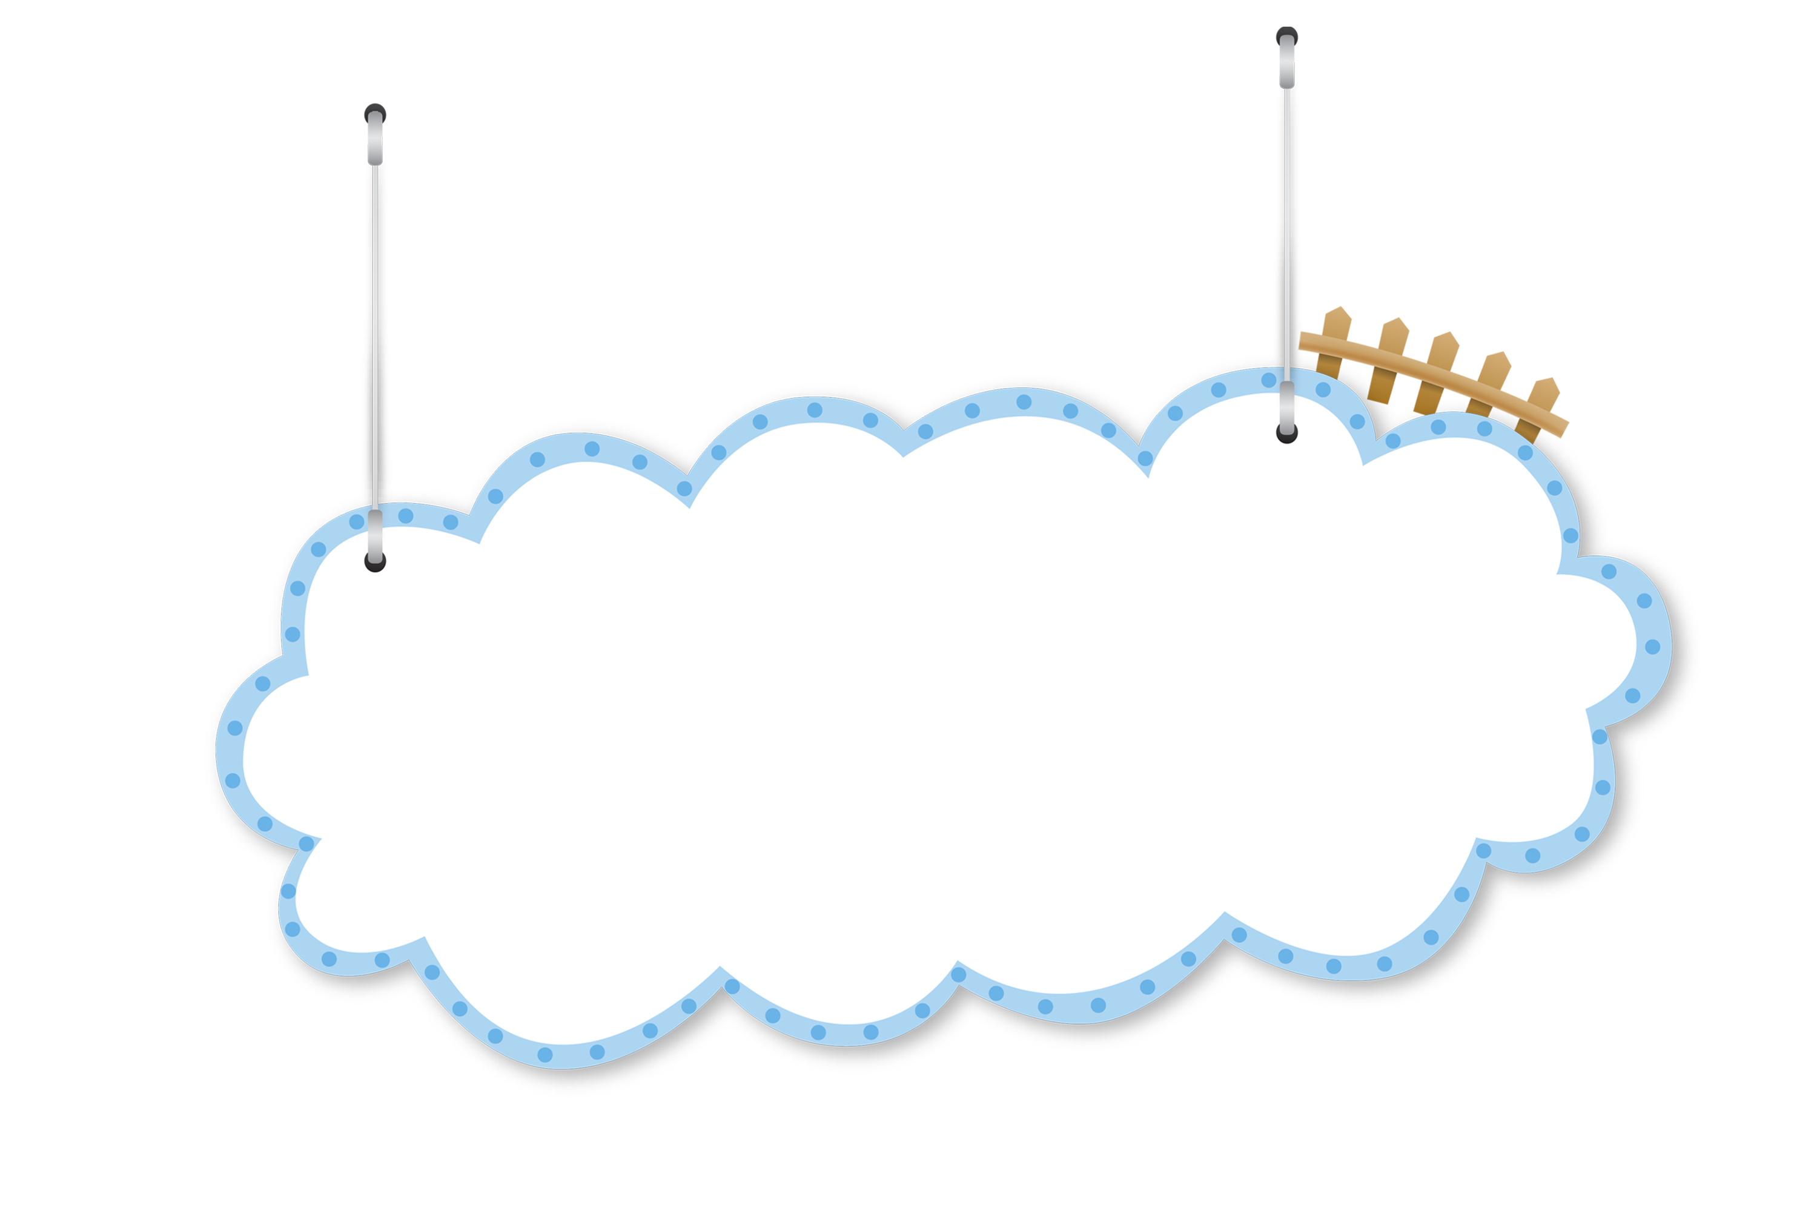
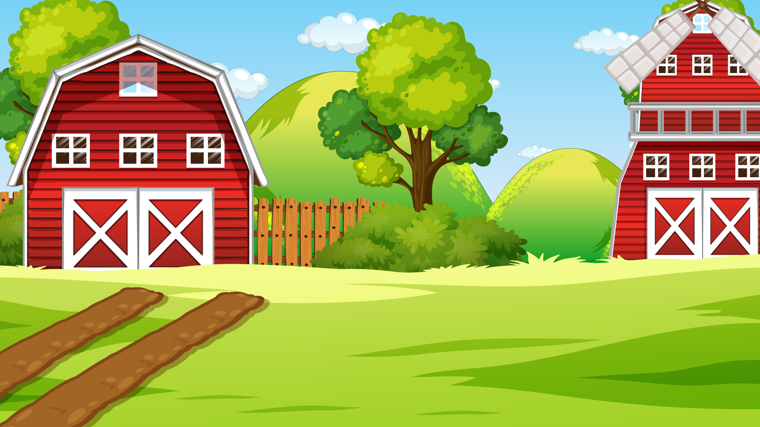
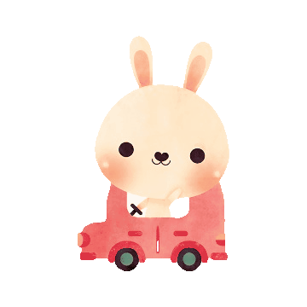
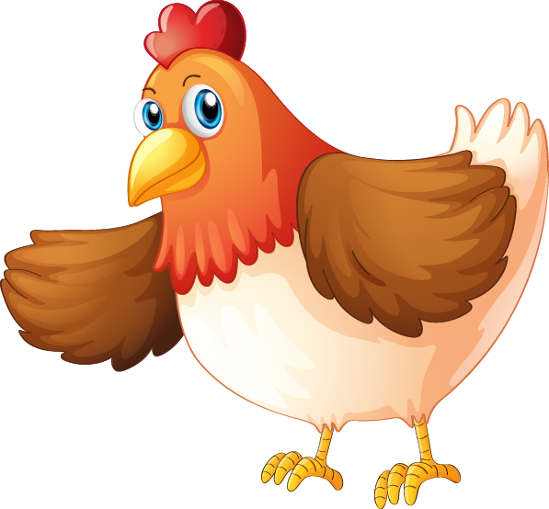
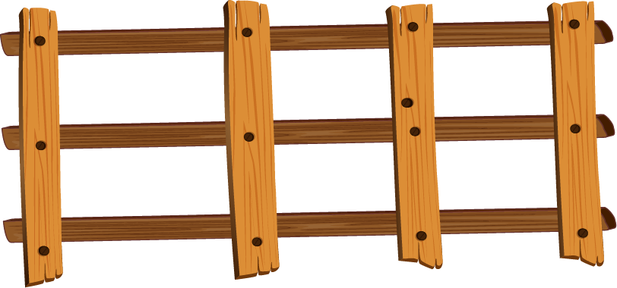
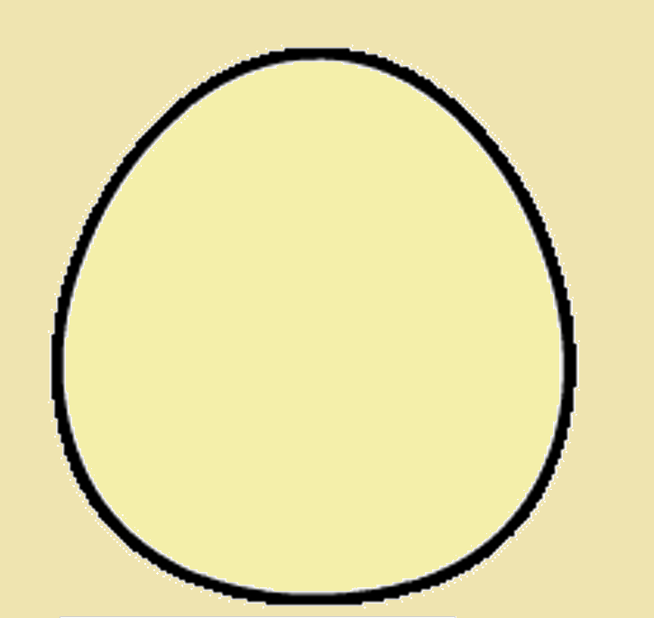
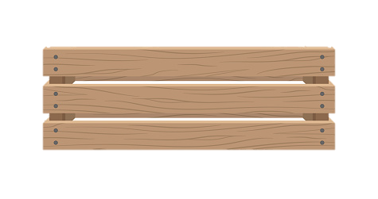
Nông trại
Vui vẻ

Slide 5
4 x 3 = ?
6
12
10
15

Slide 6
3 x 7 = ?
21
24
32
12

Slide 7
3 x 5 = ?
9
24
15
10

Slide 8
4 x 3 = ?
11
1
7
12

Slide 9
4 x 10 = ?
40
4
14
36

Slide 10
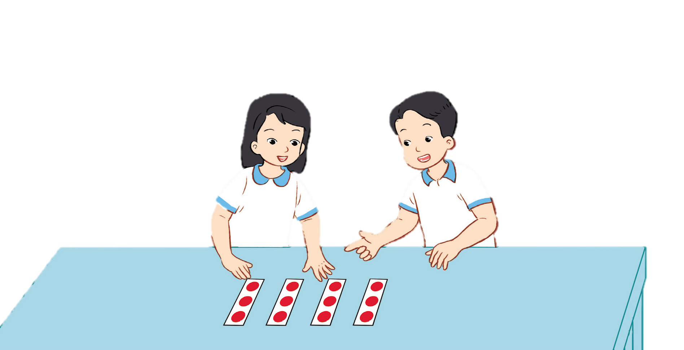
3 x 4 = 12
12 : 3 = 4
12 : 3 = ?

Slide 11
Thứ … ngày … tháng … năm 20 …
Toán
Bảng chia 3

Slide 12
Yêu cầu cần đạt
Tìm được kết quả các phép tính trong bảng chia 3 và lập được bảng chia 3.
Vận dụng bảng chia 3 để tính nhẩm và giải quyết 1 số tình huống gắn với thực tế.
Phát triển các năng lực toán học.

Slide 14
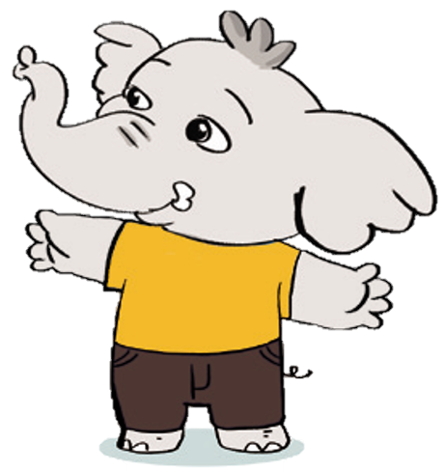
BẢNG CHIA 3
3 : 3 = 1 18 : 3 = 6
6 : 3 = 2 21 : 3 = 7
9 : 3 = 3 24 : 3 = 8
12 : 3 = 4 27 : 3 = 9
15 : 3 = 5 30 : 3 = 10
Đây là bảng chia 3

Slide 15
3 : 3 = 1
6 : 3 = 2
9 : 3 = 3
12 : 3 = 4
15 : 3 = 5
18 : 3 = 6
21 : 3 = 7
24 : 3 = 8
27 : 3 = 9
30 : 3 = 10
Ai thông minh hơn?

Slide 18
1
Tính nhẩm:
Notes:
GV chữa bài = cách cho HS lên bảng bấm vào màn hình
Có thể tổ chức = hình thức tiếp sức cũng rất náo nhiệt

Slide 19
2
Tính:

Slide 20
2
Tính:
3 x 5 =
15 : 3 =
15 : 5 =
15
5
3
3 x 6 =
18 : 3 =
18 : 6 =
18
6
3
3 x 8 =
24 : 3 =
24 : 8 =
24
8
3
NEXT
Thưởng
Notes:
Chữa đến bài này, nếu còn T.Gian thì bấm thưởng để đến trò chơi củng cố.
Nếu cháy GA thì bấm next để chuyển hoạt động

Slide 21
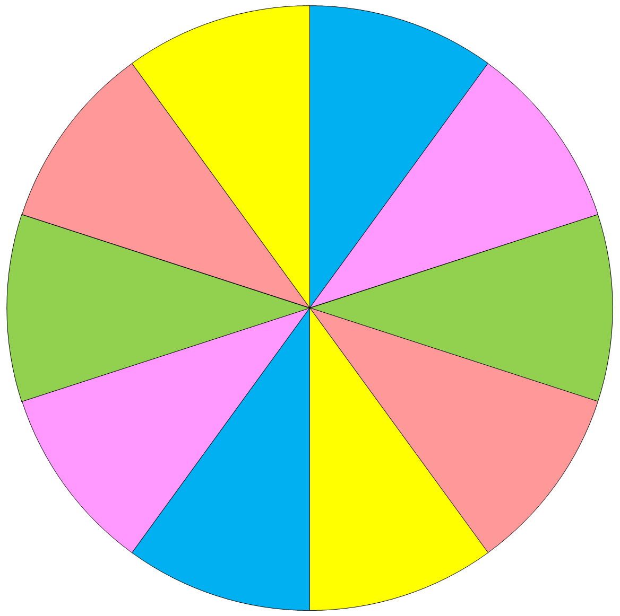
1
2
10
3
9
4
Nêu phép chia 3 có kết quả bằng
8
5
7
6
QUAY/dừng
Notes:
Nếu còn t.gian thì GV tổ chức cho HS chơi vòng quay để củng cố
Cách chơi như những bài trước
* NẾU CHÁY GA THÌ BỎ QUA

Slide 22
Yêu cầu cần đạt
Tìm được kết quả các phép tính trong bảng chia 3 và lập được bảng chia 3.
Vận dụng bảng chia 3 để tính nhẩm và giải quyết 1 số tình huống gắn với thực tế.
Phát triển các năng lực toán học.

Slide 24
